Slide 1
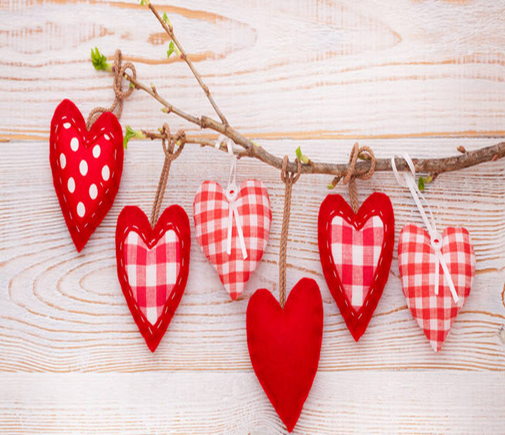
Valentinovo

Slide 2
PovIjest
Blagdan sv. Valentina je od davnina obilježavan na dan 14. veljače, tj. dan prije poganskog rimskog blagdana bogova Pana, Fauna i Luperka - tj. poganskog blagdana plodnosti. Povezanost sv. Valentina uz pitanja ljubavi potječe iz legende o braku mlade kršćanske s rimskim legionarom, koji je iz ljubavi prema njoj također postao kršćaninom. Tijekom priprava za brak oboje su na smrt oboljeli, a svetac je njihov brak blagoslovio dok su njih dvoje umirali u samrtnom zagrljaju na bračnoj postelji.

Slide 3
Čestitke za Valentinovo
Najstariju čestitku za Valentinovo napisao je francuski vojvoda Karlo Orleanski. Namjenio ju je svojoj supruzi dok je bio u zatočeništvu u Engleskoj. Simbol je Valentinova i Kupid, starorimski bog ljubavi. Često se prikazuje kako drži luk i strijelu jer se vjeruje da se onaj koga on pogodi svojom čarobnom strelicom odmah zaljubi. Svake se godine za Valentinovo pošalje oko milijardu čestitaka, a nešto više pošalje se jedino za Božić.
Valentinovo je, uz Majčin dan, dan i kada se kupuje najviše cvijeća. Svake godine djevojke i žene širom svijeta na Valentinovo zajedno dobiju oko 50 milijuna ruža. U Veronu, rodni grad Romea i Julije, svake godine pristigne oko tisuću ljubavnih pisama za Juliju. U Americi, zanimljivo, čak 15 posto čestitaka za Valentinovo djevojke pošalju same sebi.

Slide 4
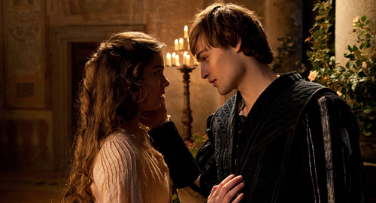
ROMEO i julija
Romeo i Julija je tragedija Williama Shakespearea napisana 1595. godine na početku njegove karijere kao dramskog pisca, a smatra se najvećom ljubavnom pričom svih vremena.
Ova predstava je bila toliko popularna u svoje vrijeme, te je bila objavljena dva puta u toku piščevog života 1597. i 1599. godine. S obzirom na stanje štamparske tehnologije u to vrijeme, to je bila velika stvar. Shakespeare je obradio popularnu priču Arthura Brookesa "Tragična historija Romea i Julije" iz 1562. godine, dugačku Englesku poemu na osnovu priče koja je uzeta iz novele italijanskog pisca Masuccioa Salernitanoa pod nazivom "Mariotto i Giannozza" napisana 1476. godine.

Slide 5
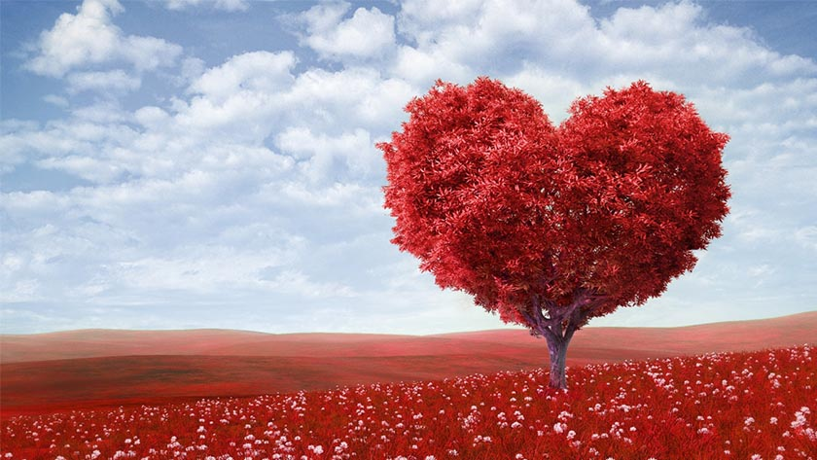
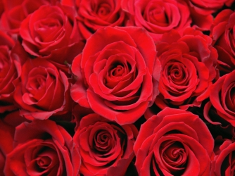

Slide 6
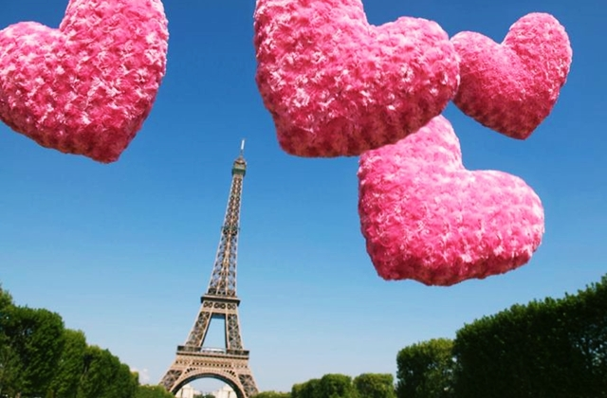
Voljeti je lako
Odrasli kažu "Ljubav je teška",
ja im kažem "To je greška!".
Uvijek ću misliti da nije tako,
jer ja volim vrlo lako:
Koku što jaje daje,
psića što glasno laje,
cvijet u travi,
zvrk na jednoj glavi,
baku sa štapom,
djeda s kapom.
Eto tako,
VOLJETI JE LAKO.

Slide 7
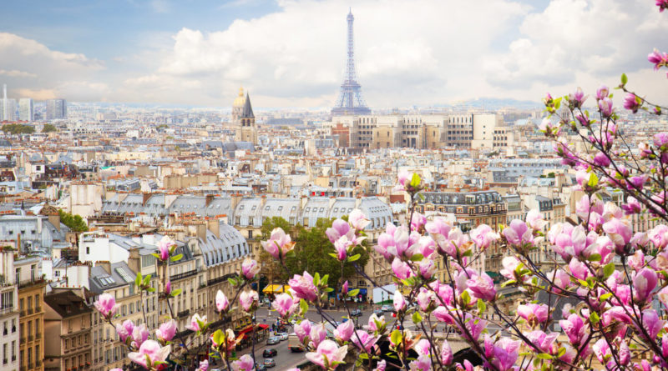
Grad ljubavi - pariz

Slide 8
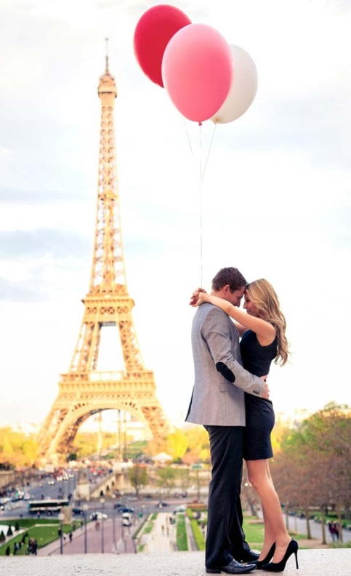
LJUBAVNI CITATI

Slide 9
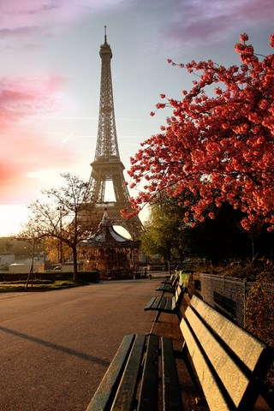
HVALA NA PAŽNJI!
MAGDALENA MARTINOVIĆ 6.A

